Slide 1
第9章 图与网络优化
引言 图论的起源与发展
第1节 图的基本概念
第2节 树
第3节 最短路问题
第4节 网络最大流问题

Slide 2
图论（Graph Theory）
运筹学的重要分支
主要应用领域
物理学、化学、控制论、信息论、科学管理、电子计算机等
图论理论和方法应用实例
在组织生产中，为完成某项生产任务，各工序之间怎样衔接，才能使生产任务完成得既快又好。
一个邮递员送信，要走完他负责投递的全部街道，完成任务后回到邮局，应该按照怎样的路线走，所走的路程最短。
各种通信网络的合理架设，交通网络的合理分布等问题，应用图论的方法求解都很简便。

Slide 3
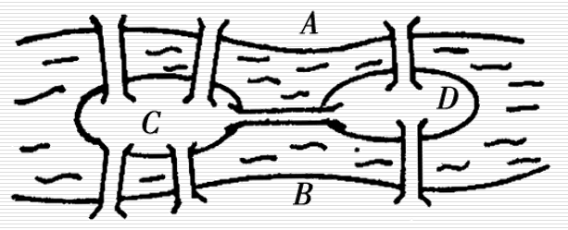
图论的起源与发展
七桥问题：
哥尼斯堡城中有一条河叫普雷格尔河，该河中有两个岛，河上有七座桥。
当时那里的居民热衷于这样的问题：一个散步者能否走过七座桥，且每座桥只走过一次，最后回到出发点。
图1 普雷格尔河示意图

Slide 4
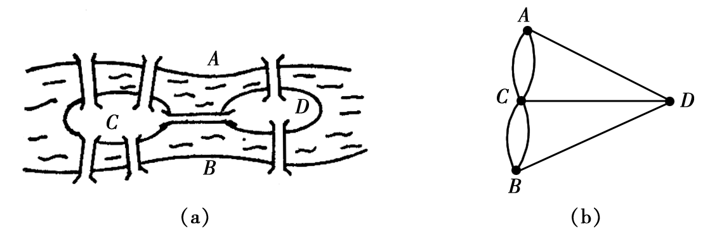
图论的起源与发展
欧拉在1736年发表了图论方面的第一篇论文，解决了著名的哥尼斯堡七桥问题。
欧拉将此问题归结为如图1(b)所示图形的一笔画问题。
即能否从某一点开始，不重复地一笔画出这个图形，最后回到出发点。
欧拉证明了这是不可能的，因为图1(b)中的每个点都只与奇数条线相关联，不可能将这个图不重复地一笔画成。
图1

Slide 5
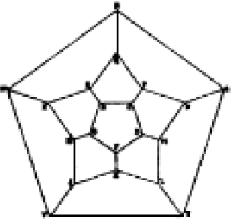
图论的起源与发展
“环球旅行”问题：
英国数学家哈密尔顿发明了一种游戏，它用一个实心正12面体象征地球，正12面体的20个顶点分别表示20座城市，要求游戏者从任一城市出发，寻找一条可经由每个城市一次且仅一次再回到原出发点的路。
图2 哈密尔顿发明的游戏

Slide 6
图论的起源与发展
还有许多诸如迷宫问题、博弈问题以及棋盘上马的行走线路问题之类的游戏难题，吸引了许多学者。
这些看似无足轻重的游戏引出了许多有实用意义的新问题如“中国邮路问题”、“货郎担问题”，开辟了新学科——图论（Graph Theory）。
图论来自生活，服务生活。

Slide 7
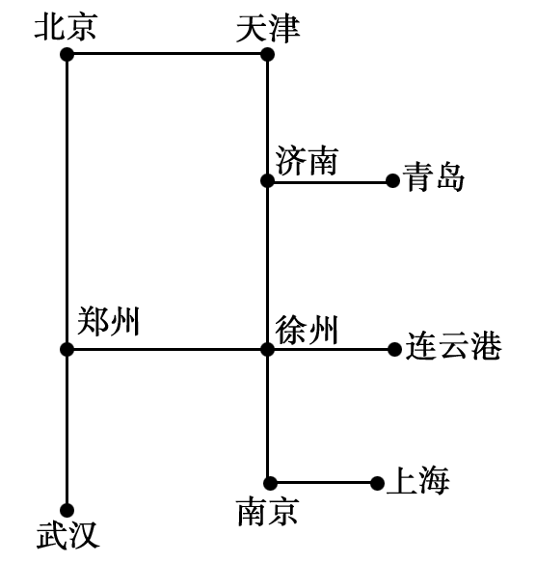
第1节 图的基本概念
人们为反映一些对象之间关系时，常会用示意图。
例1 右图是我国北京、上海等十个城市间的铁路交通图，反映了这十个城市间的铁路分布情况。这里用点代表城市，用点和点之间的连线代表这两个城市之间的铁路线。
其他示意图的例子
电话线分布图、煤气管道图、航空线图等。
铁路交通图

Slide 8
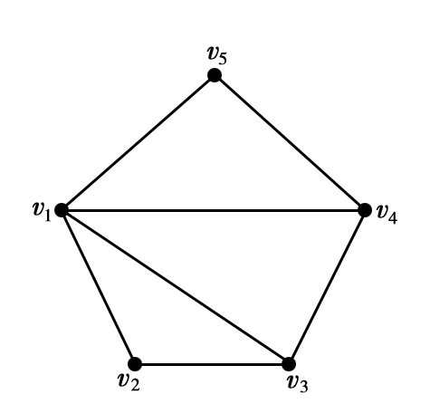
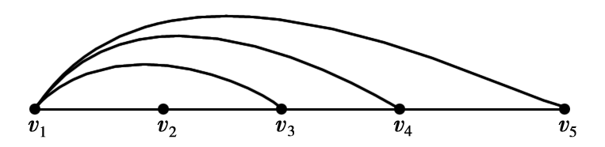
第1节 图的基本概念
例2 有甲、乙、丙、丁、戊五个球队。
已知甲队和其他各队都比赛过一次，乙队和甲、丙队比赛过，丙队和甲、乙、丁队比赛过，丁队和甲、丙、戊队比赛过，戊队和甲、丁队比赛过。
请把它们之间比赛的情况用图表示出来。
提示：为了反映这个情况，可以用点分别代表这五个队，某两个队之间比赛过，就在这两个队所相应的点之间联一条线，这条线不过其他的点。
戊
甲
丁
乙
丙
比赛情况图

Slide 9
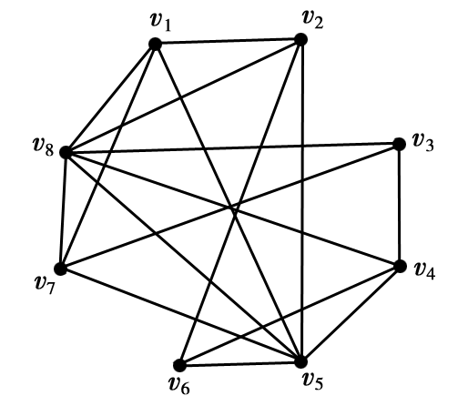
第1节 图的基本概念
例3 某单位储存八种化学药品，其中某些药品是不能存放在同一个库房里的。
用点 分别代表这八种药品，若药品v_{i}和药品v_{j}是不能存放在同一个库房的，则在v_{i}和v_{j}之间联一条线。
思考？
最少需要几个库房？
如何存放药品？
药品存放图

Slide 10
第1节 图的基本概念
从这个图中可以看到，至少要有四个库房，
因为 必须存放在不同的库房里。
事实上，四个库房就足够了。
例如，将 各存放在一个库房里。
药品存放图

Slide 11
第1节 图的基本概念
图：由点及点与点的连线构成，反映了实际生活中某些对象之间的某些特定关系
点：代表研究的对象；
连线：表示两个对象之间特定的关系。

Slide 12
第1节 图的基本概念
图论中的图：是反映对象之间关系的一种抽象
一般情况下，图中点的相对位置如何，点与点之间连线的长短曲直，对反映对象之间的关系并不重要。
如例2，也可以用图5所示的图去反映五个球队的比赛情况，与图3没有本质区别。
图5 比赛情况图
图3 比赛情况图

Slide 13
第1节 图的基本概念
关系的对称性和非对称性：
几个例子中涉及到的对象之间的“关系”具有“对称性”，
就是说，如果甲与乙有这种关系，那么同时乙与甲也有这种关系。

Slide 14
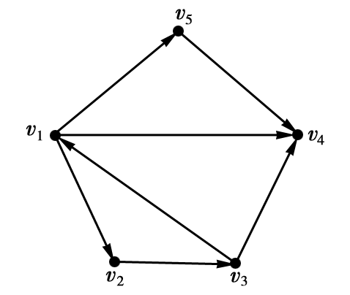
第1节 图的基本概念
关系的对称性和非对称性：
实际生活中，有许多关系不具有这种对称性。
如例2，如果人们关心的是五个球队比赛的胜负情况，那么从图3中就看不出来了。为了反映这一类关系，可以用一条带箭头的连线表示。
例如，如果球队v₁胜了球队v₂，可以从v₁引一条带箭头的连线到v₂
图3 比赛情况图
比赛胜负图

Slide 15
第1节 图的基本概念
关系的对称性和非对称性：
类似胜负这种非对称性的关系，在生产和生活中是常见的，如：
交通运输中的“单行线”
部门之间的领导与被领导的关系
一项工程中各工序之间的先后关系，等。

Slide 16
第1节 图的基本概念
图的概念
图是由一些点（vertex）及一些点之间的连线(不带箭头或带箭头)组成的图形。
两点之间不带箭头的连线称为边（edge），带箭头的连线称为弧（arc）。

Slide 17
第1节 图的基本概念
图的概念
如果一个图G由点及边所构成，则称之为无向图(也简称为图 )，记为 ，式中V，E分别是G的点集合和边集合。一条连结点 的边记为
［ ］(或［ ］)。
如果一个图D由点及弧所构成，则称为有向图，记为D=(V，A)，式中V，A分别表示D的点集合和弧集合。一条方向是从v_{i}指向v_{j}的弧，记为( )。

Slide 18
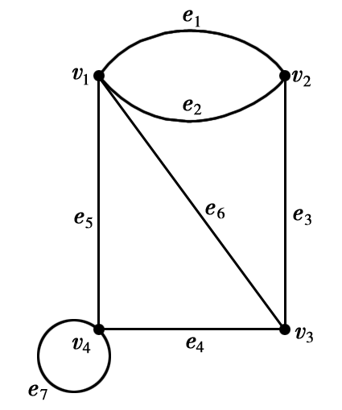
第1节 图的基本概念
无向图的例子
其中，
图7 无向图

Slide 19
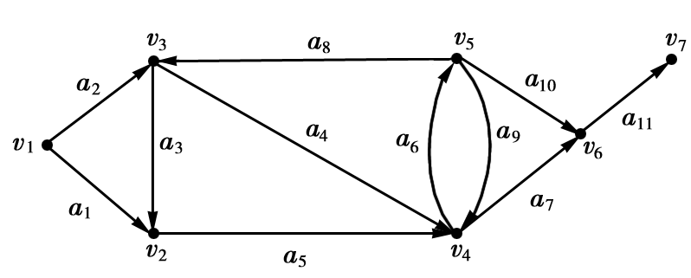
第1节 图的基本概念
有向图的例子
其中
图8 有向图

Slide 20
第1节 图的基本概念
图论中几个重要记号和术语
图G或D中的点数记为p(G)或p(D)，边(弧)数记为q(G)(q(D))，分别简记为p，q。
无向图G=(V，E)常用的一些名词和记号：
若边e =［u，v］∈E，则称u，v是e的端点，也称u，v是相邻的。称e是点u(及点v)的关连边。
若图G中，某个边e的两个端点相同，则称e是环(如图7中的e₇)。
若两个点之间有多于一条的边，称这些边为多重边(如图7中的e₁,e₂)。
图7 无向图

Slide 21
第1节 图的基本概念
图论中几个重要记号和术语（续）
一个无环，无多重边的图称为简单图
一个无环，但允许有多重边的图称为多重图。
以点v为端点的边的个数称为v的次，记为d_{G}(v)或d(v)。
图7中，d(v₁)=？，d(v₂)=？，d(v₃)=？，d(v₄)=？
图7 无向图
图7中，d(v₁)=4，d(v₂)=3，d(v₃)=3，d(v₄)=4
( 环e₇在计算d(v₄)时算作两次)。

Slide 22
第1节 图的基本概念
图论中几个重要记号和术语（续）
称次为1的点为悬挂点，悬挂点的关连边称为悬挂边，次为零的点称为孤立点。
次为奇数的点 ，称为奇点 ，否则称为偶点 。
在图中，
点 v1，v2， v3和 v5为 奇点 ，
点 v4，v6和 v7为 偶点。
悬挂点
悬挂 边
孤立点

Slide 23
第1节 图的基本概念
有关“次”的结论
定理1 图G=(V，E)中，所有点的次之和是边数的两倍，即
证明：显然，在计算各点的次时，每条边被它的端点各用了一次。

Slide 24
第1节 图的基本概念
次为奇数的点 ，称为奇点 ，否则称为偶点 。
定理2 任一个图中，奇点的个数为偶数。
证明:设V₁和V₂分别是G中奇点和偶点的集合，由定理1，有
因 是偶数， 也是偶数，故 必定也是偶数，从而V₁的点数是偶数。

Slide 25
第1节 图的基本概念
图论中几个重要记号和术语（续）
给定一个图G=(V,E)和一个点、边交错序列
，如果满足
(t = 1，2，…，k-1)
则称为一条联结 的链，记为
称点 为链的中间点。

Slide 26
第1节 图的基本概念
图论中几个重要记号和术语（续）
链 中，若 ，则称之为一个圈，记为 。
若链 中，点
都是不同的，则称之为初等链；若圈
中，点 都是不同的，则称之为初等圈。
若链(圈)中含的边均不相同，则称之为简单链(圈)。
以后说到链(圈)，除非特别交代，均指初等链(圈)。

Slide 27

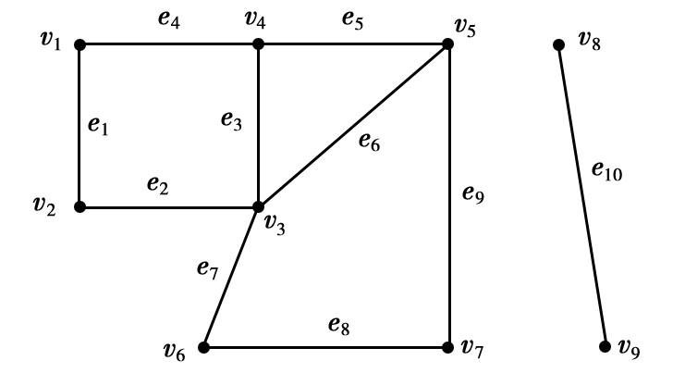
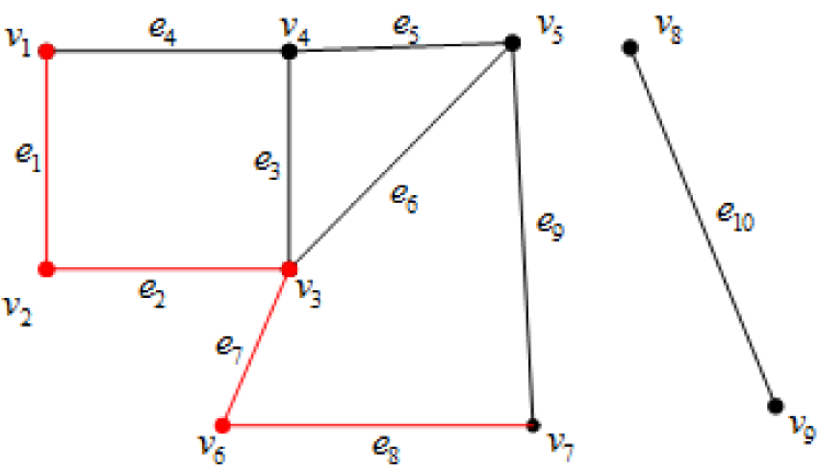
第1节 图的基本概念 – 例子
图9 初等链与初等圈
若链中，点都是不同的，则称之为初等链

Slide 28
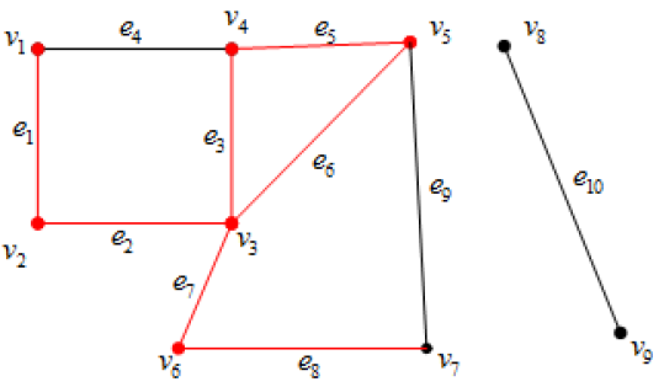
第1节 图的基本概念 – 例子
是简单链还是初等链？为什么？

Slide 29
第1节 图的基本概念 – 例子
是一条简单链，但不是初等链。
简单链
初等链
若链中，点都是不同的，则称之为初等链；
若链(圈)中含的边均不相同，则称之为简单链(圈)

Slide 30
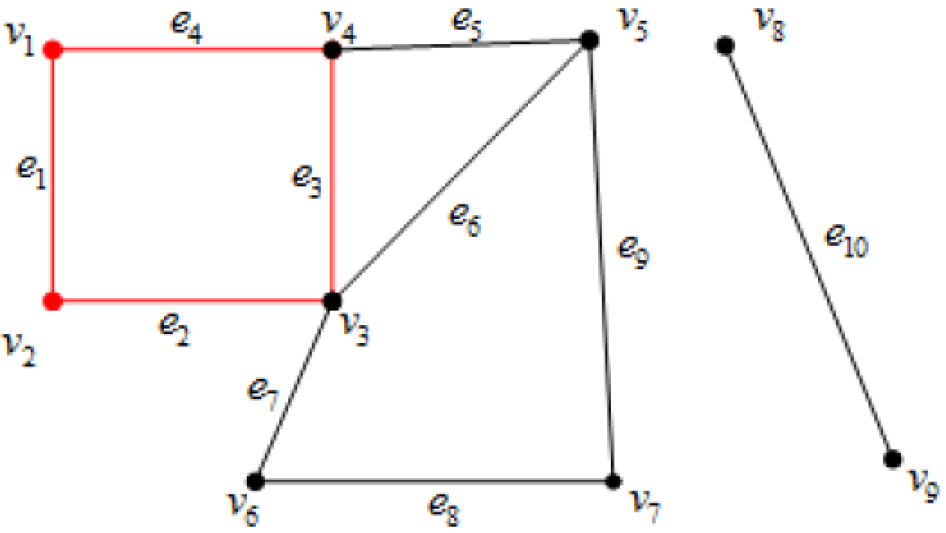
第1节 图的基本概念 – 例子
是一个初等圈。
是？
图9 初等链与初等圈
若圈中，点都是不同的，则称之为初等圈

Slide 31
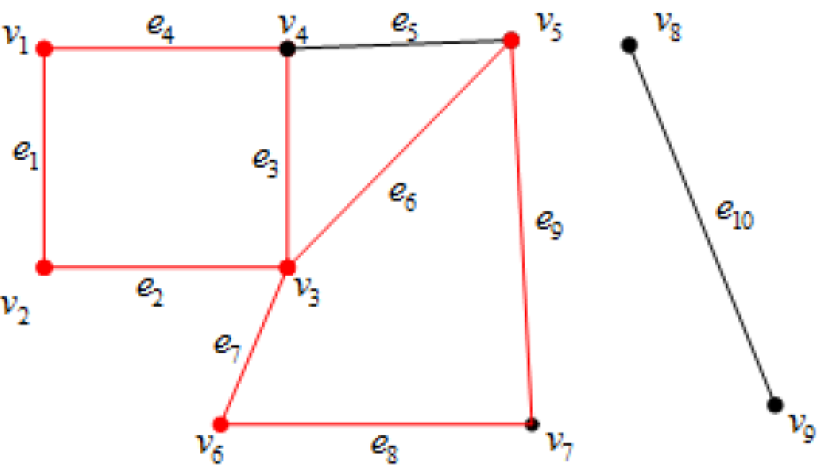
第1节 图的基本概念 – 例子
是一个简单圈，但不是初等圈。
是？
简单圈
初等圈
若圈中，点都是不同的，则称之为初等圈
若链(圈)中含的边均不相同，则称之为简单链(圈)

Slide 32
第1节 图的基本概念
连通图
图G中，若任何两点之间至少有一条链，则称G是连通图，否则称为不连通图。
若G是不连通图，它的每个连通的部分称为G的一个连通 分图(也简称分图)。
下图是一个不连通图，它有两个连通分图。

Slide 33
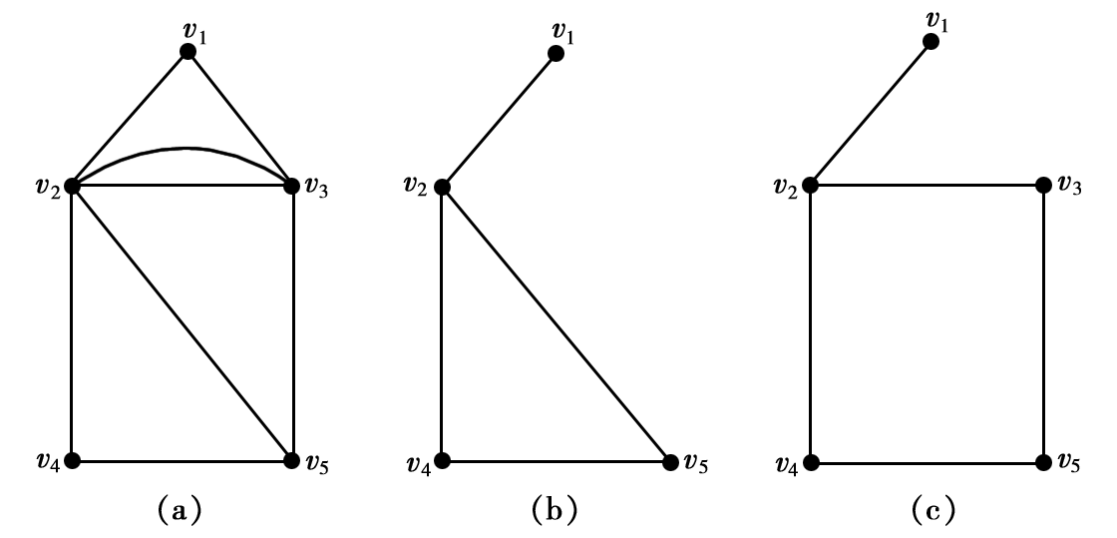
第1节 图的基本概念
支撑子图
给了一个图G=(V，E)，如果G′=(V′，E′)，使V=V′及E′∈E，则称G′是G的一个支撑子图。
设v∈V(G)，用G−v表示从图G中去掉点v及v的关联边后得到的一个图。
若G如图10(a)所示，则G − v₃见图10(b)，图10(c)是图G的一个支撑子图。
图10

Slide 34
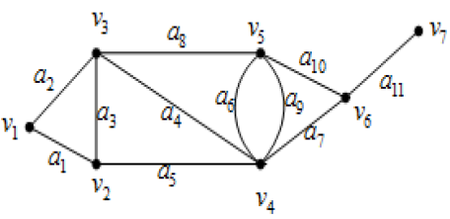
第1节 图的基本概念
和有向图有关的概念和术语（1）
设给定一个有向图，D=(V，A)，从D中去掉所有弧上的箭头，就得到一个无向图，称之为D的基础图，记之为G(D)。

Slide 35
第1节 图的基本概念
和有向图有关的概念和术语（2）
给定D中的一条弧a=(u，v)，称u为a的始点，v为a的终点，称弧a是从u指向v的。
设 是D中的一个点弧交错序列，如果这个序列在基础图G(D)中所对应的点边序列是一条链，则称这个点弧交错序列是D的一条链。
类似地，定义圈和初等链(圈)。
若链中，点都是不同的，则称之为初等链；
若圈中，点都是不同的，则称之为初等圈；

Slide 36
第1节 图的基本概念
和有向图有关的概念和术语（3）
如果 是D中的一条链，并且对 t=1，2，…，k-1，均有 ，称之为从
的一条路。
若路的第一个点和最后一点相同，则称之为回路。
类似地，定义初等路(回路)。
若链(路)中，点都是不同的，则称之为初等链(路)
若圈(回路)中，点都是不同的，则称之为初等圈(回路)

Slide 37
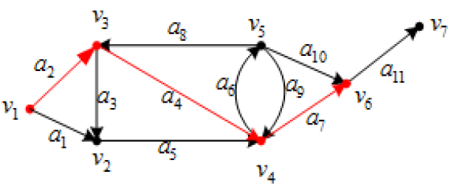
第1节 图的基本概念
有向图的例子
是从v₁到v₆的路。

Slide 38
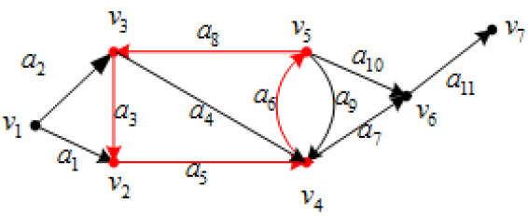
第1节 图的基本概念
有向图的例子
是一个回路。

Slide 39
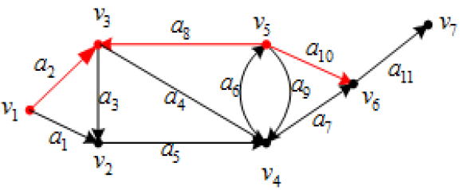
第1节 图的基本概念
有向图的例子
是一条链，但不是路。
对无向图，链与路(圈与回路)两个概念是一致的。

Slide 40
第1节 图的基本概念
和有向图有关的概念和术语（4）
对无向图，链与路(圈与回路)两个概念是一致的。
类似于无向图，可定义简单有向图、多重有向图。
图8是一个简单有向图。
图8 有向图
若链（路）中，点都是不同的，则称之为初等链（路）；
若链与路(圈与回路)中含的边均不相同，则称之为简单链与路(圈与回路)

Slide 41
第9章 图与网络优化
第1节 图的基本概念
第2节 树
第3节 最短路问题
第4节 网络最大流问题

Slide 42
第2节 树
2.1 树及其性质
2.2 图的支撑树
2.3 最小支撑树问题

Slide 43
2.1 树及其性质
树：一类极其简单，然而却很有用的图，
在现实生活中有许多应用。
例4 已知有五个城市，要在它们之间架设电话线，要求：
任何两个城市都可以互相通话（允许通过其他城市）
并且，电话线的根数最少。
需求
成本

Slide 44
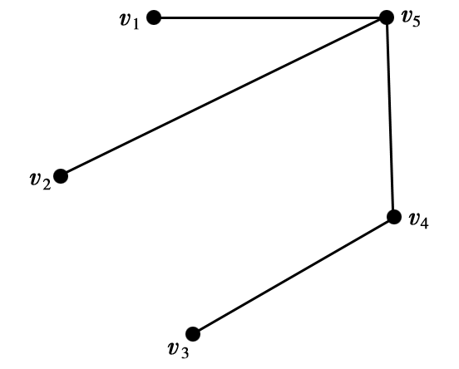
2.1 树及其性质
用五个点v₁，v₂，v₃，v₄，v₅代表五个城市，如果在某两个城市之间架设电话线，则在相应的两个点之间连一条边，这样一个电话线网就可以用一个图来表示，例如：
图11 电话线网示意图

Slide 45
2.1 树及其性质
要求：
为了使任何两个城市都可以通话，这样的图必须是连通的。
其次，若图中有圈的话，从圈上任意去掉一条边，余下的图仍是连通的，这样可以省去一根电话线。
因而，满足要求的电话线网所对应的图必定是不含圈的连通图。图11代表了满足要求的一个电话线网。
图11 电话线网示意图

Slide 46
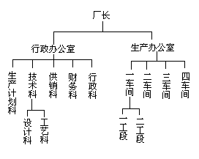
2.1 树及其性质
定义1（树的定义）
一个无圈的连通图称为树。
例5 某工厂的组织机构如下所示
工厂组织机构图

Slide 47
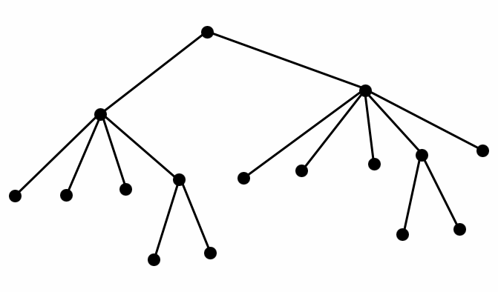
2.1 树及其性质
如果用图表示，该工厂的组织机构图就是一个树(如图12所示)。
一个无圈的连通图称为树。
图12

Slide 48
2.1 树及其性质
定理3 设图G=(V，E)是一个树，p(G)≥2，则G中至少有两个悬挂点。
证明提示：
找最长的链
图G或D中的点数记为p(G)或p(D)，
边(弧)数记为q(G)(q(D))，分别简记为p，q。
称次为1的点为悬挂点。

Slide 49
2.1 树及其性质
若链中，点都是不同的，则称之为初等链
定理3 设图G=(V，E)是一个树，p(G)≥2，则G中至少有两个悬挂点。
证明:令 是G中含边数最多的一条初等链，因p(G)≥2，并且G是连通的，故链P中至少有一条边，从而v₁与v_{k}是不同的。现在来证明：v₁是悬挂点，即d(v₁)=1。
用反证法，如果d(v₁)≥2，则存在边 使m≠2。若点v_{m}不在P上，那么 是G中的一条初等链，它含的边数比P多一条，这与P是含边数最多的初等链矛盾。若点v_{m}在P上，那么 是G中的一个圈，这与树的定义矛盾。于是必有d(v₁)=1，即v₁是悬挂点。同理可证v_{k}也是悬挂点，因而G至少有两个悬挂点。
一个无圈的连通图称为树

Slide 50
2.1 树及其性质
定理4 图G=(V，E)是一个树的充分必要条件是G不含圈，且恰有p−1条边。
定理5 图G=(V，E)是一个树的充分必要条件是G是连通图，并且q(G)=p(G) − 1。
定理6 图G是树的充分必要条件是任意两个顶点之间恰有一条链。
图G或D中的点数记为p(G)或p(D)，
边(弧)数记为q(G)(q(D))，分别简记为p，q。

Slide 51
2.1 树及其性质
由定理6，很容易推出如下结论：
(1) 从一个树中去掉任意一条边，则余下的图是不连通的。由此可知，在点集合相同的所有图中，树是含边数最少的连通图。 所以,例4中所要求的电话线网就是以这五个城市为点的一个树。
例4：
图11 电话线网示意图

Slide 52
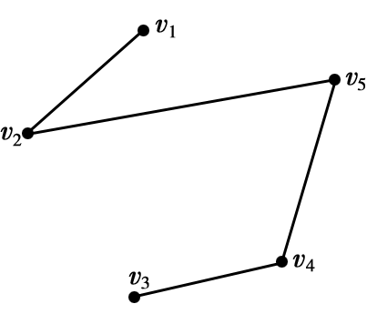
2.1 树及其性质
由定理6，很容易推出如下结论：
(2) 在树中不相邻的两个点间添上一条边，则恰好得到一个圈。进一步地说，如果再从这个圈上任意去掉一条边，可以得到一个树。
如图11中，添加 ，就得到一个圈 ，
如果从这个圈中去掉一条边 ，就得到如图13所示的树。
图11
图13

Slide 53
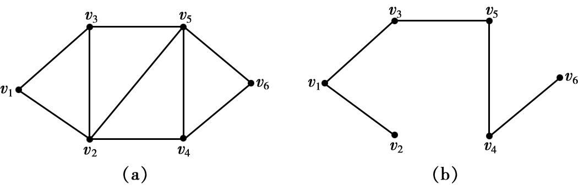
2.2 图的支撑树
定义2 设图T=(V，E′)是图G=(V，E)的支撑子图，如果图T=(V，E′)是一个树，则称T是G的一个支撑树。
图14(b)是图14(a)所示图的一个支撑树。
图14

Slide 54
2.2 图的支撑树
若T=(V，E′)是G=(V，E)的一个支撑树，则显然，树T中边的个数是p(G) − 1，G中不属于树T的边数是q(G) − p(G)+1。

Slide 55
2.2 图的支撑树
对于给定的图G，其支撑树
是否存在？
如何构造？
定理7 图G有支撑树的充分必要条件是图G是连通的。

Slide 56
2.2 图的支撑树
定理7 图G有支撑树的充分必要条件是图G是连通的。
证明：必要性是显然的。（若图G有支撑树，则图G是连通的）
充分性。（若图G是连通的，则图G有支撑树）
设图G是连通图，如果G不含圈，那么G本身是一个树，从而G是它自身的一个支撑树。
现设G含圈，任取一个圈，从圈中任意地去掉一条边，得到图G的一个支撑子图G₁。
如果G₁不含圈，那么G₁是G的一个支撑树(因为易见G₁是连通的)；
如果G₁仍含圈，那么从G1中任取一个圈，从圈中再任意去掉一条边，得到图G的一个支撑子图G₂，
如此重复，最终可以得到G的一个支撑子图G_{k}，它不含圈，于是G_{k}是G的一个支撑树。

Slide 57
2.2 图的支撑树 -- 破圈法
定理7充分性的证明，提供了一个寻求连通图的支撑树的方法。
这就是任取一个圈，从圈中去掉一边，对余下的图重复这个步骤，直到不含圈时为止，即得到一个支撑树，称这种方法为“破圈法”。

Slide 58
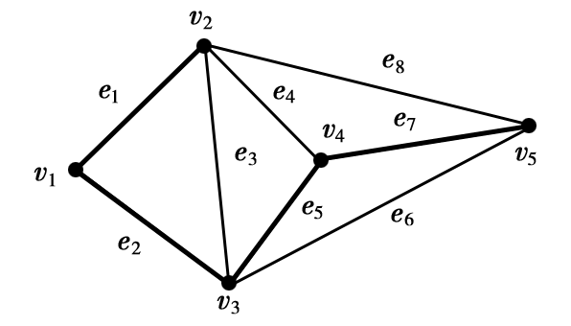
2.2 图的支撑树 — 例6
例6 在图15中，用破圈法求出图的一个支撑树。
解 取一个圈 ，从这个圈中去掉边 ；
这时，剩余的图中不含圈，于是得到一个支撑树，如图15中粗线所示。
图15

Slide 59
2.2 图的支撑树 -- 避圈法
也可以用另一种方法来寻求连通图的支撑树。
在图中任取一条边e₁，找一条与e₁不构成圈的边e₂，
再找一条与e₁和e₂不构成圈的边e₃，
……
一般，设已有 ，找一条与 中的任何一些边不构成圈的边e_{k+1}。
重复这个过程，直到不能进行为止。
这时，由所有取出的边所构成的图是一个支撑树，称这种方法为“避圈法”。

Slide 60
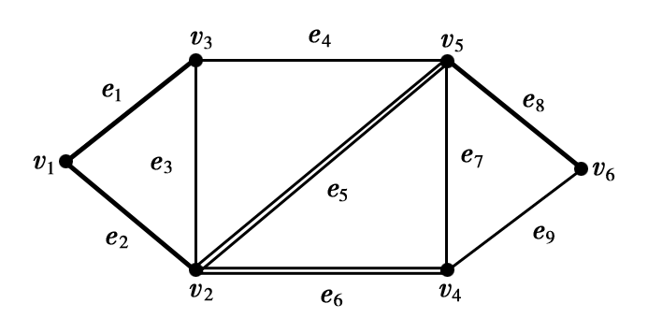
2.2 图的支撑树—例7（避圈法）
例7 在图16中，用避圈法求出一个支撑树。
解 首先任取边e₁，因e₂与e₁不构成圈，所以可以取e₂，因为e₅
与 不构成圈，故可以取e₅(因e₃与 构成一个圈 ，所以不能取e₃)；因e₆与 不构成圈，故可取e₆；因e₈
与 不构成圈，故可取e₈(注意，因e₇与 中的e₅，e₆构成圈 ，故不能取e₇)。这时由 所构成的图就是一个支撑树，如图16中粗线所示。
图16

Slide 61
2.2 图的支撑树
在实际上，由定理4，5可知，
在“破圈法”中去掉的边数必是q(G) − p(G)+1条，
在“避圈法”中取出的边数必定是p(G) − 1条。
定理4 图G=(V，E)是一个树的充分必要条件是G不含圈，且恰有p−1条边。
定理5 图G=(V，E)是一个树的充分必要条件是G是连通图，并且q(G)=p(G) − 1。

Slide 62
2.3 最小支撑树问题 -- 赋权图
定义3 给图G=(V，E)，对G中的每一条边 ，相应地有一个数w_{ij}，则称这样的图G为赋权图，w_{ij}称为边 上的权。
这里所说的“权”，是指与边有关的数量指标。根据实际问题的需要，可以赋予它不同的含义，如表示距离、时间、费用等。
赋权图在图的理论及其应用方面有重要的地位。赋权图不仅指出了各点之间的邻接关系，而且同时也表示了各点之间的数量关系。所以，赋权图被广泛应用于工程技术及科学生产管理等领域的最优化问题。最小支撑树问题就是赋权图上的最优化问题之一。

Slide 63
2.3 最小支撑树问题
设有一个连通图G=(V，E)，每一边e= ，有一个非负权
w(e)=w_{ij} (w_{ij} ≥0)
定义4 如果T=(V，E′)是G的一个支撑树，称E′中所有边的权之和为支撑树T的权，记为w(T)。即

Slide 64
2.3 最小支撑树问题
如果支撑树T* 的权w(T*)是G的所有支撑树的权中最小者，则称T*是G的最小支撑树(简称最小树)。即
式中对G的所有支撑树T取最小。
最小支撑树问题就是要
求给定连通赋权图G的最小支撑树

Slide 65
2.3 最小支撑树问题
例子
假设给定一些城市，已知每对城市间交通线的建造费用。要求建造一个联结这些城市的交通网，使总的建造费用最小，这个问题就是赋权图上的最小树问题。
下面介绍两个求解最小支撑树的方法
避圈法
破圈法

Slide 66
2.3 最小支撑树问题—避圈法(kruskal)
1. 避圈法(kruskal)
开始选一条最小权的边，以后每一步中，总从与已选边不构成圈的那些未选边中，选一条权最小的。
(每一步中，如果有两条或两条以上的边都是权最小的边，则从中任选一条)。

Slide 67
2.3 最小支撑树问题—避圈法(kruskal)
避圈法的具体步骤如下：
第1步：令i=1， 。
第2步：选一条边 ，使e_{i}是使 不含圈的所有边e( )中权最小的边。令 ，如果这样的边不存在，则T=(V，E_{i-1})是最小树，结束。
第3步：把i换成i+1，转入第2步。

Slide 68
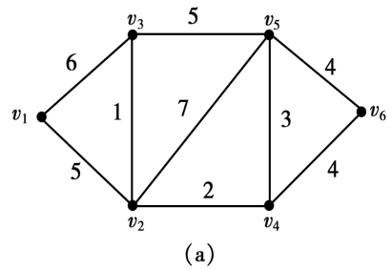
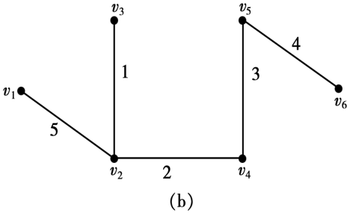
2.3 最小支撑树问题—例8
例8 某工厂内联结六个车间的道路网如图17(a)所示。已知每条道路的长，要求沿道路架设联结六个车间的电话线网，使电话线的总长最小。
电话线总长最小的电话线网方案(图17(b))，电话线总长为15单位。

Slide 69
2.3 最小支撑树问题—破圈法
2. 破圈法
任取一个圈，从圈中去掉一条权最大的边(如果有两条或两条以上的边都是权最大的边，则任意去掉其中一条)。
在余下的图中，重复这个步骤，直至得到一个不含圈的图为止，这时的图便是最小树。

Slide 70
2.3 最小支撑树问题—例9
例9 用破圈法求图10-17(a)所示赋权图的最小支撑树。
解:任取一个圈，比如(v₁，v₂，v₃，v₁)，边［v₁，v₃］是这个圈中权最大的边，于是丢去［v₁，v₃］；
再取圈(v₃，v₅，v₂，v₃)，去掉［v₂，v₅］；
取圈(v₃，v₅，v₄，v₂，v₃)，去掉［v₃，v₅］；
取圈(v₅，v₆，v₄，v₅)，这个圈中，［v₅，v₆］及［v₄，v₆］都是权最大的边，去掉其中的一条，比如说［v₄，v₆］。
这时得到一个不含圈的图(如图17(b)所示)，即为最小树。

Slide 71
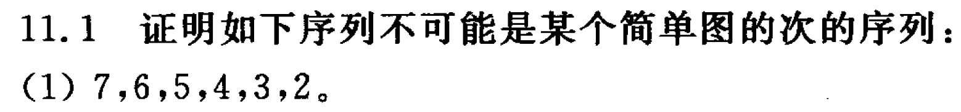
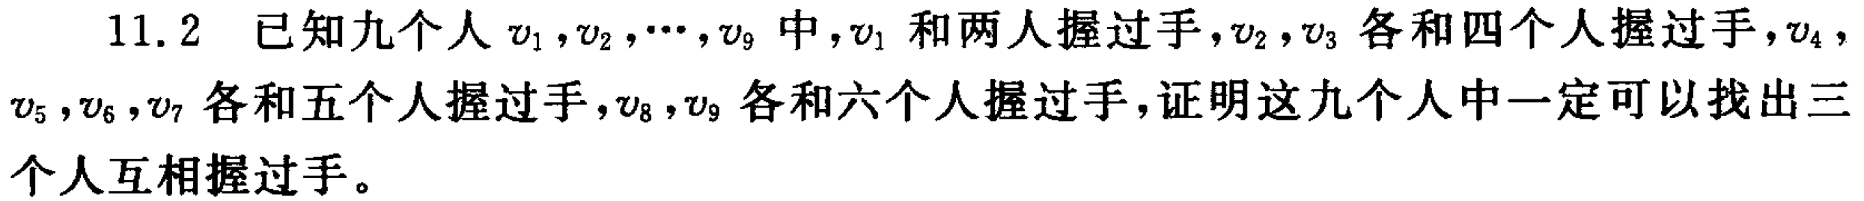
作业
9.1（1）
9.2
9.3
9.4（a）
9.1
9.2
9.3
9-41
9.4
9-42
(a)

